Slide 1
VEĽMI UŽITOČNÉ DÁTOVÉ ŠTRUKTÚRY, PO KTORÝCH STE TÚŽILI, ALE EŠTE O TOM NEVIETE
Zuzana Reiffersová
Oktáva A

Slide 2
SETY
(MNOŽINY)

Slide 3
NEJAKÉ ZÁKLADNÉ CHARAKTERISTIKY
Neusporiadané, iterovateľné, mutable
Prvky sa neopakujú
Prvky musia byť nemenné (immutable): reťazce, čísla, n-tice – nie zoznamy
Ak dychtíte po ďalších vedomostiach - frozenset

Slide 4

AKO VYTVORIŤ SET?
s = set() # POZOR, nie s = {}

Slide 5
ČO S TÝM VIEME ROBIŤ?
len(s)
s.add(element)
s.update(other_set)
s.remove(element)
s.discard(element)
s.clear()
s.pop()
s.union()
s.intersection()
s.issubset()
a | b zjednotenie
a & b prienik
a – b rozdiel
a ^ b symetrický rozdiel – xor
a < b podmnožiny

Slide 6
ÚLOHA NA PRECVIČENIE
Napíšte funkciu vowel_count, ktorá vráti počet rôznych samohlások (a, e, i , o, u, y) nachádzajúcich sa vo vstupnom slove.

Slide 7
DICTIONARIES
(SLOVNÍKY)

Slide 8
NEJAKÉ ZÁKLADNÉ CHARAKTERISTIKY
Neusporiadaná, iterovateľná množina dvojíc kľúč: hodnota
Prvky sa neopakujú
Indexujeme cez kľúče
:
KĽÚČ
HODNOTA
d = {'mother': 'matka', 'father':'otec'}
d['child'] = 'dieta' # Pridávanie nového prvku
print(d['mother']) # vypísanie hodnoty prvku

Slide 9



AKO VYTVORIŤ SLOVNÍK?
d = {}

Slide 10
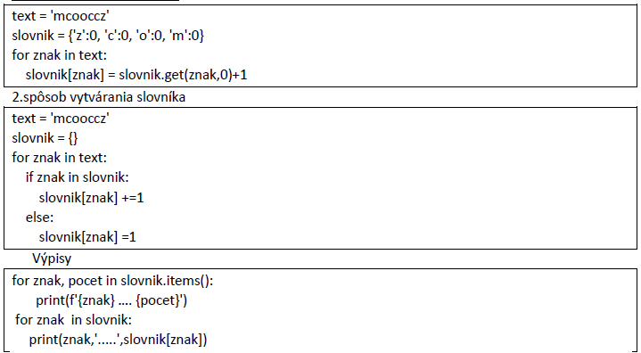
AKO VYTVORIŤ SLOVNÍK?
}

Slide 11
ČO S TÝM VIEME ROBIŤ?
len(d)
d.pop(key)
del d[key]
d.clear()
d.get(key, návratová hodnota)
d.keys()
d.values()
d.items()
for kľúč in slovník: ... # alebo slovnik.keys()
prechádzanie všetkých kľúčov
for kľúč in sorted(slovník): ...
prechádzanie všetkých kľúčov slovníka v utriedenom poradí
for kľúč in slovník.values(): ...
prechádzanie všetkých hodnôt
for kľúč, hodnota in slovník.items(): ...
prechádzanie všetkých dvojíc kľúč:hodnota

Slide 12
ÚLOHA NA PRECVIČENIE
Analyzujte text uložený vo vstupnom reťazci pomocou slovníka. Vypíšte:
počet rôznych znakov v texte
postupnosť rôznych znakov textu usporiadanú podľa abecedy
počet výskytov zadaného znaku

Slide 13
SETY & SLOVNÍKY
PART II. - ĎALŠIE CVIČENIA,
LEBO OPAKOVANIE JE MATKOU MÚDROSTI

Slide 14
TASK 1
Pre ľubovoľné číslo vykonajte nasledujúcu operáciu.
Z čísla vyberte tie číslice, ktoré sa v ňom vyskytujú len raz. Z nich zostavte najväčšie možné číslo.
Ak sa takéto číslo nedá vytvoriť, vypíšte reťazec: "Nedá sa."
Napr.
vstup : 41594583 výstup: 9831
vstup : 77 výstup: Nedá sa.

Slide 15
TASK 2
Vytvorte si slovník, ktorý každému znaku v abecede priradí jeho ekvivalent v morzeovke. Pre zadané slovo od užívateľa potom vypíšte prepis v morzeovke
(písmená oddeľujte lomkou /, slová dvomi lomkami //).
Využite textový súbor
https://math.hws.edu/eck/cs225/s03/code.txt
(resp. Vyhľadajte si na internete "morse code txt")
Vstup: "ahoj"
Výstup: ".-/..../---/.---"

Slide 16
ĎALŠIE EPICKOSTI
Map, zip, filter, lambda, rekurzia, try-except

